Slide 1
CHẤT LƯỢNG ĐỘI NGŨ GIẢNG VIÊN
THÔNG TIN | CNKT ÔTÔ | ĐIỀU DƯỠNG | NN ANH | KT XÂY DỰNG | QUẢN LÝ NN | SP TIN HỌC | SP VẬT LÝ
Số GV cơ hữu giảng dạy chuyên môn | 14 | 27 | 52 | 30 | 11 | 22 | 21
Số GV cơ hữu là PGS/GS GD CTĐT | 01 | 03 | 03 | 03 | 02 | 01 | 2 GS và 7 PGS
Tỉ lệ % GV cơ hữu là TS (tính cả GS/PGS) | 28,6 | 55,5% | 19,2 | Chưa có số liệu | 100 | 54,5 | 95,2
GV cơ hữu có trình độ TS đúng và phù hợp | 01 | 03 | 07 | 10 |  | 08 | 20
Số GV tuyển mới | 1ThS+5 ĐH/6 | 2 ĐH/10 | 3 ThS+1 ĐH/4 | 0/0 | 0/0 | 1TS+1 ThS/4 | 0/0
GV được cử đi NCS | 2 (1 NN) | 03 | 9 (1 NN) | 4 (3 NN) | 03 | 04 | 2 (1 NN)
Số tốt nghiệp TS trong chu kì đánh giá | 01 | 03 | 02 | 03 | 04 | 03 | 02

Slide 2
KẾT QUẢ NGHIÊN CỨU KHOA HỌC CỦA GV
THÔNG TIN | CNKT ÔTÔ | ĐIỀU DƯỠNG | NN ANH | KT XÂY DỰNG | QUẢN LÝ NN | SP TIN HỌC | SP VẬT LÝ
Đề tài cấp NN/cấp bộ | 0/3 | 0/7 | 0/2 | 0/4 | Chưa có số liệu | 0/0 | 2/6
Đề tài cấp tỉnh/Nafosted | 0/0 | 2/0 | 1/0 | 1/0 | - | 0/0 | 0/3
Dự án hợp tác nghiên cứu quốc tế/cơ sở | 0/9 | 3/8 | 0/25 | 0/12 | - | 0/0 | 1/7
Sản phẩm chuyển giao công nghệ | 2 | 2 | 25 | 0 | - | 0 | 2
Bài báo ISI/Scopus | 56 | 55 | 15 | 173 | - | 13 | 113
Bài báo trong nước | 10 | 40 | 38 | 16 | - | 29 | 91
Giáo trình & sách xuất bản | 2 | 7 | 7 | 8 | - | 10 | 12
Giải thưởng NCKH | 2 (ĐHV) | 5 | 0 | 0 | - | 0 | 2 (Bộ), 6 (ĐHV)

Slide 3
Tên CTĐT: Điều dưỡng
Thời điểm | Tổng số GV | GS | PGS | TS | ThS | ĐH | Tổng số GV quy đổi
31/12/2024 | 27 | 0 | 3 | 15 | 8 | 1 | 47,3

Slide 4
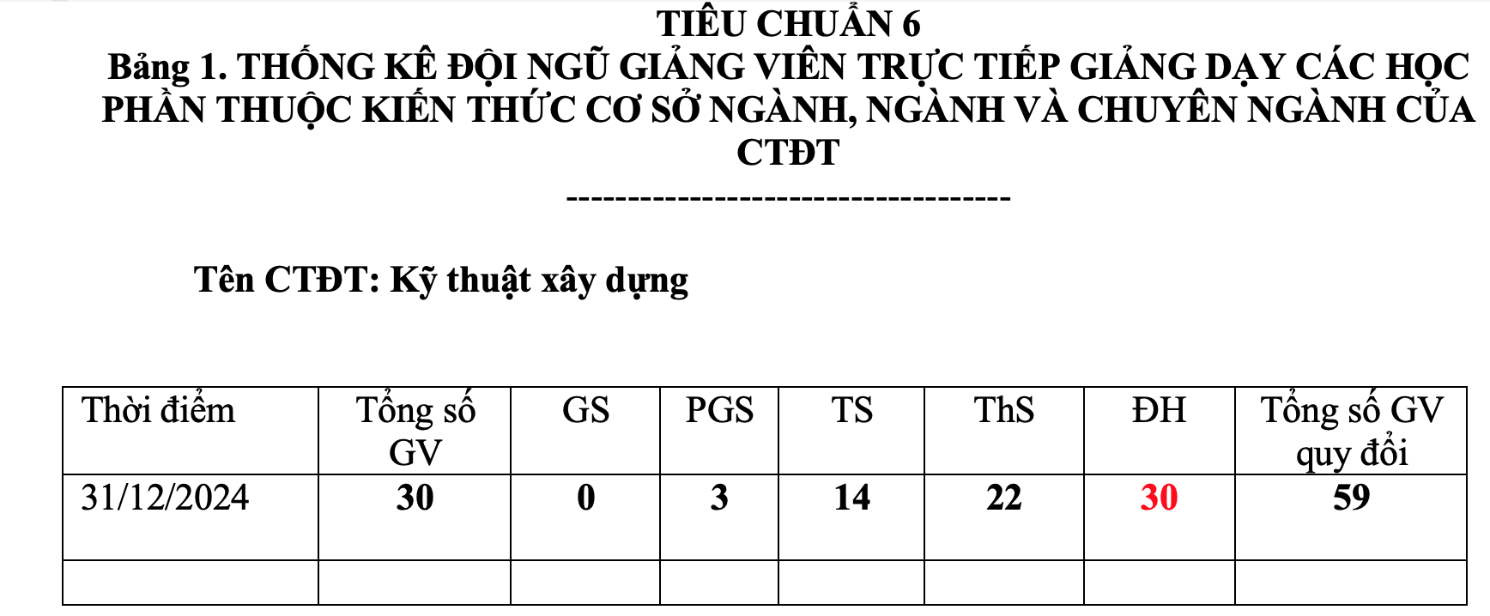
Đề nghị xem lại số liệu GV cơ hữu của ngành Điều dưỡng (đề nghị không tính GV thỉnh giảng) và số liệu của ngành Kĩ thuật xây dựng (như file dưới đây) ví tổng không đúng vói số liệu chi tiết

